Slide 1
研究報告
デュアル光コム分光装置の開発
PD 謝 宜達

Slide 2
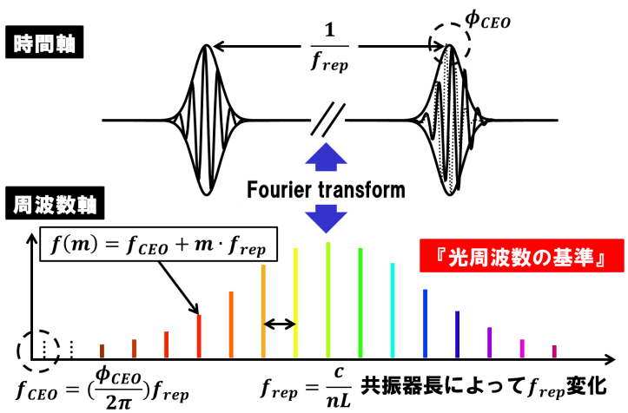
光周波数コムの概念

Slide 3
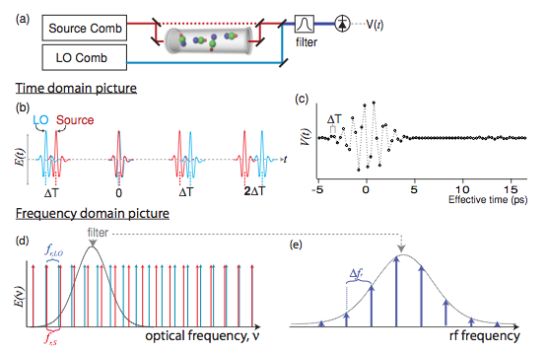
デュアル光コム分光法
ΔT= Δf/f_{rep}²
サンプリング定理
Δν_{Comb}<f_{rep}²/(2Δf_{rep})
184THz
198THz
125MHZ
Ref) I. Coddingon et al. Phys. Rev. Lett. 100, 013902 (2008)

Slide 4
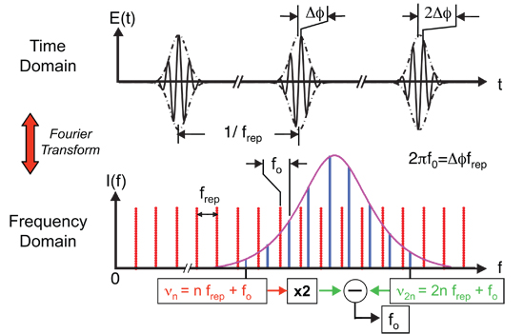
デュアル光コム分光法
f-2f自己参照法
Ref) http://www.phas.ubc.ca/~djjones/

Slide 5
実験装置
Laser A=250,000,000Hz, Δf=1350Hz
f_{ceo}
XPS 1500
EDFA
Rb-FS
PBS
PBS
Fiber laser A
(pump laser)
OSC output
λ/2
Thorlab PDB 430C Bandwidth: 350MHz
Laser Control
Balanced detector
Fiber laser B
(probe laser)
OSC output
EDFA
LPF
Bandwidth: 100MHz
f_{ceo}
XPS 1500
Digitizer

Slide 6
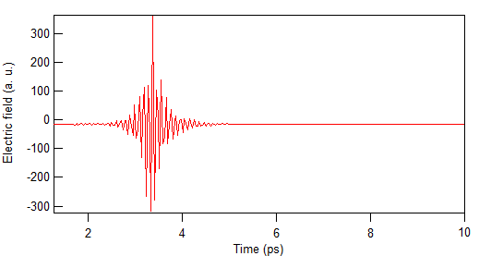
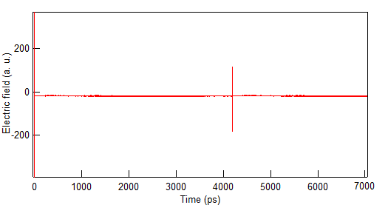
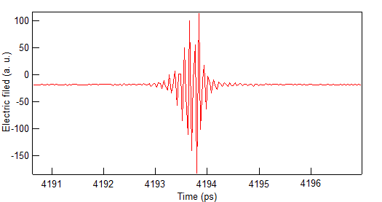
デュアル光コムの干渉信号
サンプリング・レート:250MHz
計測時間：4ms (10回積算)

Slide 7
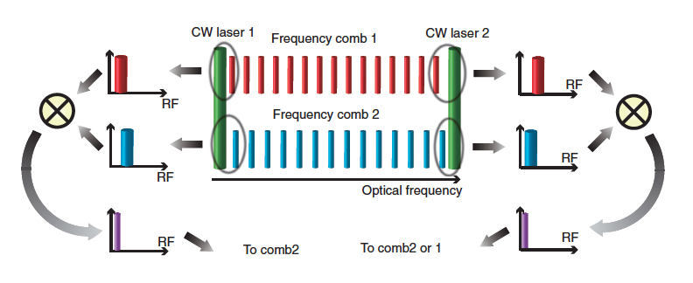
コム間ビートによる光コムの安定化
Free-running
Mixer
Mixer
コム間ビート信号
レーザ制御
Ref) N. Kuse, et al., Appl. Phys. Express, 5, 112402 (2012)

Slide 8
実験装置
H
PBS
G
Comb2
BS
H
PD3
H
G
PBS
Comb1
PD4
BS
H
PD1
CW2
PD2
CW2（単一周波数）
波長：1570.nm
Q
Mixer
H
Mixer
コム間ビート信号②
CW1（単一周波数）
波長：1550.8nm
コム間ビート信号①
CW1
Comb2 PZT
Comb2 励起LD電流

Slide 9
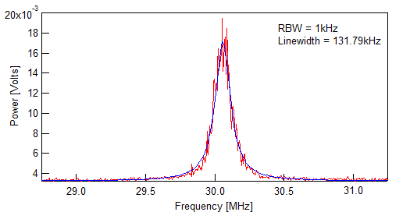
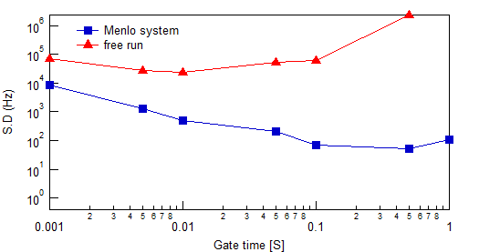
光コム間のビート信号
Menlo systems XPS 1500
線幅：131kHz
周波数変動：104Hz at 1s

Slide 10
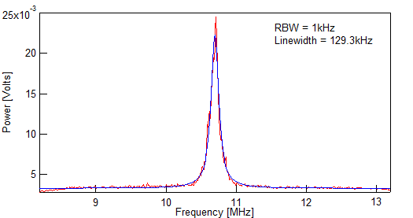
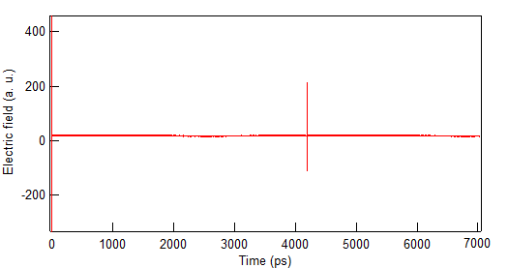
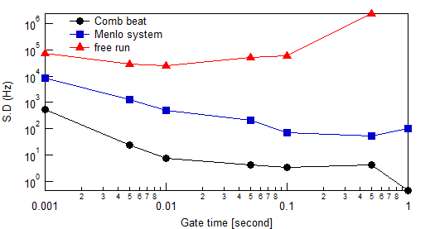
光コム間のビート信号
Comb B をComb Aに追いかけ
サンプリング・レート:250MHz
計測時間：4ms (10回積算)
線幅：129kHz
周波数変動：0.44Hz at 1s

Slide 11
アダプティブサンプリング
ΔT= Δf/f_{rep}²
f_{rep}の揺らぎ：サンプリング間隔が一致しでない
Free-running:
f_{CEO}の揺らぎ:重なる電場が変わる

Slide 12
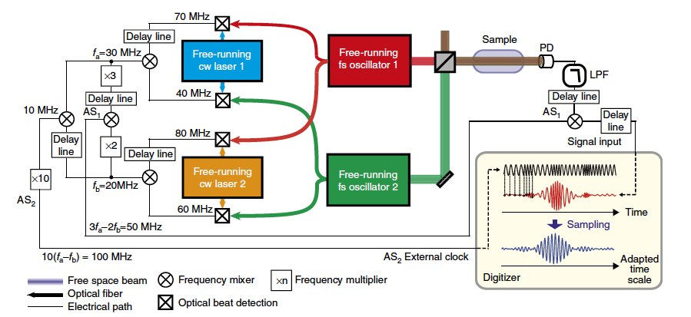
アダプティブサンプリング
f_{CEO}の揺らぎを反映する信号
干渉波形が再現できる
f_{rep}の揺らぎを反映する信号
Ref) T. Ideguchi et al. Nat. comm. 5, 3375 (2014)

Slide 13
実験装置
Laser A=250,000,000Hz, Laser B=249,999,370Hz, Δf=630Hz
f_{ceo}
XPS 1500
EDFA
Rb-FS
PBS
PBS
Fiber laser A
(pump laser)
OSC output
λ/2
Thorlab PDB 430C Bandwidth: 350MHz
Laser Control
Balanced detector
Fiber laser B
(probe laser)
OSC output
EDFA
LPF
Bandwidth: 100MHz
f_{ceo}
XPS 1500
20MHz
25MHz
5MHz
Digitizer
LPF
Bandwidth: 100MHz
Free-running

Slide 14
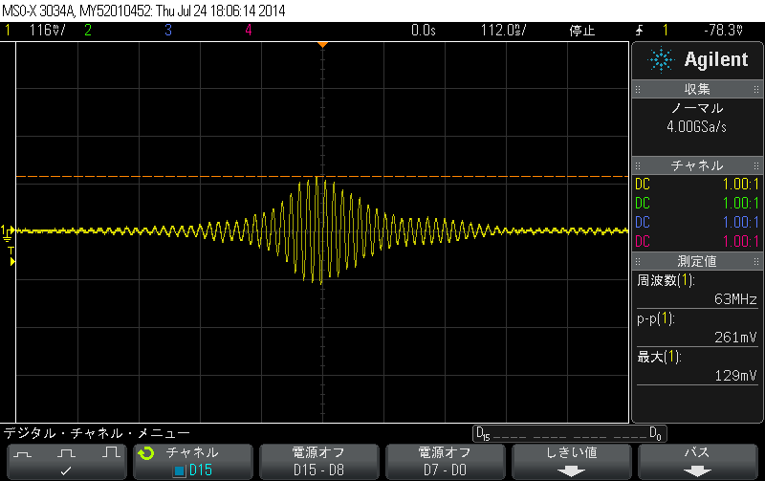
f_{CEO}の揺らぎ補償実験
エラー信号とミキシングする前の光コム干渉信号(差周波：630Hz)：
ミキシングした干渉信号

Slide 15
サンプリング・レート:250MHz、差周波：630Hz、積算回数：100回、データ点数：1×10⁶
デュアル光コムの干渉信号

Slide 16
サンプリング・レート:250MHz、差周波：630Hz、積算回数：100回、データ点数：5×10⁶
デュアル光コムの干渉信号
f_{CEO}のエラー信号

Slide 17
まどめ
f_{CEO}の揺らぎを補償することにより、積算が可能なことになる
しかし、補償用のエラー信号がノイズとして信号に残った
今後の予定
干渉信号の信号比の上昇及びf_{rep}の残存揺らぎを補償するためのサンプリング・クロックの生成．

